Slide 1


«И. И.Раззаков атындагы Кыргыз мамлекеттик техникалык университетинде билимдин сапатынын методдорун камсыздоону ишке ашыруу тууралуу
СВЕДЕНИЯ ПО АККРЕДИТАЦИИ ОБРАЗОВАТЕЛЬНЫХ ПРОГРАММ КГТУ ИМ. И. РАЗЗАКОВА
Эсенкулова А.З. 27.03.2024 ж.

Slide 2
Билим берүүнүн сапатын камсыз кылуу үчүн негизги багыттар:
КМТУда жаңы ачыла турган билим берүү программаларынын документтерин талапка ылайык бекитүү, алынган лицензиялардын талаптарын сактоо, аккредитациялоо иштерине даярдык көрүү жана уюштуруу (билим бурүүнүн сапатын камсыз кылуунун сырткы системасы);
КМТУнун иштелип чыккан билим берүүнүн сапатын (мындан ары - ББС) камсыз кылуунун ички системасын өркүндөтүү жана ишке ашыруу(билим берүү сапатынын камсыз кылуунун ички системасы);
институттардын, жогорку мектептердин, филиалдардын, колледждердин, окуу түзүмдөрдүн, профессордук- окутуучулар курамынын (мындан ары –ПОК) жана студенттердин чөйрөсүн жана моралдык психологиялык климатынын абалына ишмердик кылуусунун сапатына баа берүү (билим берүү сапатынын камсыз кылуунун ички системасы) (социалдык сурамжылоо);
ПОКтун ишмердигин материалдык жана моралдык жактан кызыктыруу системасын жакшыртуу (KPI);
инженердик билим берүү тармагында КМТУнун инновациялык билим берүү мекемеси катары анын улуттук жана эл аралык кадыр-баркын калыптандыруу (QS, НAAР, КРI,
КР 1-Улуттук рейтинги);
билим берүү семинарларын, тренингдерди уюштуруу.

Slide 3
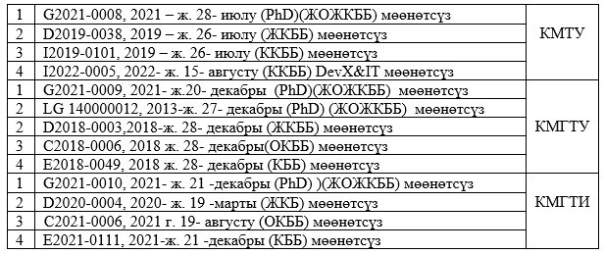
Билим берүү программаларын лицензиялоо
КР Билим берүү жана илим министрлигинин 2022-жылдын 19-августундагы № 1605/1 буйругуна ылайык КМТУда болгон бардык лицензиялардан студенттердин чектүү санын алып салууга жана окшош багыттарды жана адистиктерди эске алуу менен лицензияларды 2024- жылдын октябрь айында кайра чыгарылды:

Slide 4
Окшош билим берүү багыттары:
1 | 510200 | Колдонмо математика жана информатика
2 | 570700 | Костюм жана текстиль искусствосу
4 | 580100 | Экономика
5 | 580200 | Менеджмент
6 | 580500 | Бизнес-информатика
7 | 580600 | Логистика
8 | 590100 | Маалыматтык коопсуздук
9 | 640200 | Электр энергетикасы жана электротехника
10 | 650400 | Технологиялык машиналар жана жабдуулар
11 | 670200 | Транспорттук жана технологиялык машиналарды,комплекстерди пайдалануу
12 | 670300 | Транспорттук процесстердин технологиясы
13 | 710100 | Информатика жана эсептөө техникасы
14 | 710200 | Маалыматтык системалар жана технологиялар
15 | 710400 | Программалык инженерия
16 | 740700 | Жеңил өнөр жай буюмдарынын технологиясы жана конструкциялоо
17 | 760300 | Техносфералык коопсуздук
18 | Инд.окуу планы | Саламаттыкты сактоодогу информатика жана биомедициналык инженерия

Slide 5
Магистр
1 | 510200 | Колдонмо математика жана информатика
2 | 570700 | Костюм жана текстиль искусствосу
3 | 580100 | Экономика
4 | 580200 | Менеджмент
5 | 590100 | Маалыматтык коопсуздук
6 | 640200 | Электр энергетикасы жана электротехника
7 | 650400 | Технологиялык машиналар жана жабдуулар
8 | 670200 | Транспорттук жана технологиялык машиналарды,комплекстерди пайдалануу
9 | 670300 | Транспорттук процесстердин технологиясы
10 | 710100 | Информатика жана эсептөө техникасы
11 | 710200 | Маалыматтык системалар жана технологиялар
12 | 710400 | Программалык инженерия
13 | 760300 | Техносфералык коопсуздук
PhD
1 | 710100 | Компьютердик жана маалыматтык технологиялар (PhD/доктор, профилдер боюнча)
ОКББ
1 | 120101 | Колдонмо геодезия

Slide 6
КР Билим берүү жана илим министрлигинин 2023 – жылдын 15 – февралындагы №173/1 буйругунун негизинде:
КМТУнун - (башкы ЖОЖ) ЖКББ - № D2019-0038, 2019 – ж. 26- июлунда (ЖКББ), мөөнөтсүз: 68- бакалавр , 50- магистр, 9 – адистик боюнча;
№G2021-0008, 2021 – ж. 28- июлунда (PhD)(ЖОЖКББ), мөөнөтсүз, 10 – PhD философия доктору (тармак боюнча);
№ С023-0005, 2023 – ж. 15- февралында (ОКББ), мөөнөтсүз 47- орто кесиптик билим берүү(ОКББ);
№Е2018-0049, 2018 – ж. 28- декабрында (КББ), мөөнөтсүз Кошумча билим берүү(КББ) – 69;
№ I2022-00051, 2022 – ж. 15- августунда (ККББ) мөөнөтсүз кошумча кесиптик билим берүү(ККББ)-4 багыты боюнча;
И. Раззаков атындагы КМТУнун Политехникалык колледжи - №С2019-0076 (ОКББ) – 13 адистик боюнча лицензиялары берилди.

Slide 7
Анын ичинде:
Токмок ш. филиалы: ЖКББ - №D019-0038/01 (15- бакалавр багыты боюнча); ОКББ - С2019-0076/03 (5- адистик боюнча), мөөнөтсүз,1- кошумча билим берүү (КББ);
Кара-Балта ш. филиалы: ЖКББ - № D2019-0038/05 (9-бакалавр багыты боюнча) мөөнөтсүз; ОКББ - № С2019-0076/02 (9 адистик боюнча).
Кызыл-Кыя ш. филиалы: ЖКББ - № D2019-0038/04 (19-бакалавр багыты жана 1- адистик боюнча) мөөнөтсүз.
Кара-Көл ш. филиалы: ЖКББ - № D2019-0038/03 (7- бакалавр багыты боюнча) мөөнөтсүз; ОКББ - № С2019-0076/01 (14- адистик боюнча).
2024-жылдын май айынын аягында ББСБ тарабынан ишке ашырылып жаткан билим берүү программалары боюнча лицензиялык ченемдерди аткаруунун ички мониторинги жүргүзүү пландаштырылууда.

Slide 8
КМТУнун билим берүүнүн сапатын камсыз кылуунун ички системасы (ББСКК).
КМТУнун сайтында аккредитацияга даярдык жана сапат системасы боюнча керектүү документтер жайгаштырылган.
«КМТУда сапатты камсыздоо системасынын аудити жөнүндө” жобого ылайык, сапатты камсыз кылуунун ички системасы түзүмдүк бөлүмдөрдүн ишинин бардык түрлөрүнө мониторингди жыл сайын баалоону камтыйт, анын ичинде аудитордук фонд дагы бар.
2023-жылдын 2- февралында КМТУнун жана филиалдарынын (Кара-Балта, Кызыл-Кыя, Кара-Куль) имараттарынын, окуу жайларынын, окуу корпустарынын коомдук жайларынын жана жатаканаларынын санитардык-гигиеналык нормалардын сакталышына, өрт коопсуздугуна, жабдууларга, студенттерге, ПОК жана алардын жашоо шарттары менен камсыз болушуна мониторинг жүргүзүү уюштурулду

Slide 9
КМТУнун сайтында аккредитацияга даярдык жана сапат системасы боюнча керектүү документтер жайгаштырылган.
«КМТУда сапатты камсыздоо системасынын аудити жөнүндө” жобого ылайык, сапатты камсыз кылуунун ички системасы түзүмдүк бөлүмдөрдүн ишинин бардык түрлөрүнө мониторингди жыл сайын баалоону камтыйт, анын ичинде аудитордук фонд дагы бар
2023-жылдын 2- февралында КМТУнун жана филиалдарынын (Кара-Балта, Кызыл-Кыя, Кара-Куль) имараттарынын, окуу жайларынын, окуу корпустарынын коомдук жайларынын жана жатаканаларынын санитардык-гигиеналык нормалардын сакталышына, өрт коопсуздугуна, жабдууларга, студенттерге, ПОК жана алардын жашоо шарттары менен камсыз болушуна мониторинг жүргүзүү уюштурулду

Slide 10
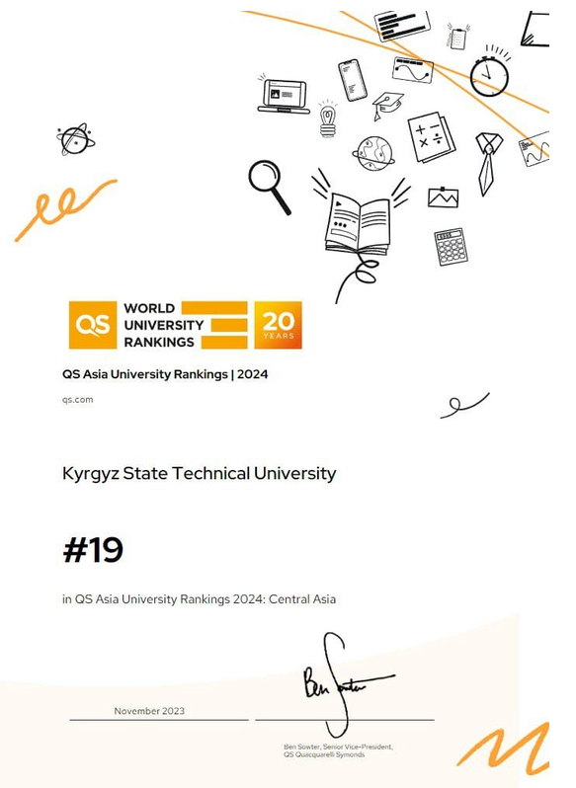
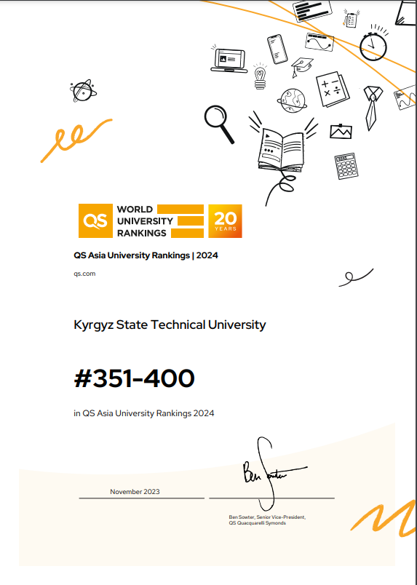
2023-2024-окуу жылында КМТУ QS Asia University Rankings 2024 рейтингинде эң мыкты TOP - 400 Азия университеттердин катарына кирди.
Азыркы учурда QS Asia University Rankings рейтингине керектүү талдоо жана жалпыланган статистика киргизилди:
QS Asia University Rankings
жогорку кесиптик даярдоо программалары жана ЖОЖдон кийинки кесиптик билим берүү жөнүндө: бакалавр, адис, магистр, аспирант, PhD;
КМТУнун кампустарынын, филиалдарынын профессордук-окутуучулук курамынын иш жүгү жөнүндө;
илимдин кандидаты, доктору, PhD даражасы бар ПОК жөнүндө, КМТУнун бардык кампустары, филиалдары;
КМТУнун, жогорку кесиптик даярдоонун жана ЖОЖдон кийинки кесиптик билим берүүнүн студенттеринин саны: бакалавр, адис, магистр, аспирант;

Slide 11
чет өлкөлүк профессордук – окууутучулук курамы жөнүндө;
кампустар жана филиалдардын бүтүрүүчүлөрүнүн жана
аспиранттарынын жалпы сандары;
жогорку кесиптик билимге жана ЖОЖдон кийинки кесиптик билимге акы төлөө боюнча статистикалык маалыматтар: бакалавр, адис, магистр, аспирант, PhD;
академиялык эксперттер жана иш берүүчүлөр жөнүндө чогултулган жана жалпыланган маалыматтар;
эл аралык студенттер боюнча маалыматтар.

Slide 12
Профессордук –окутуучулук курамынын ишмердигин материалдык жана моралдык жактан кызыктыруу системасын жакшыртуу боюча иш чаралар
2023-2024 окуу жылынан баштап КМТУнун стратегиясына ылайык, иштин негизги көрсөткүчтөрүн аныктоо үчүн “И.Раззаков атындагы Кыргыз техникалык университетинин кадрларынын ишинин негизги көрсөткүчтөрүнүн системасы (Key Performance Indicator- KPI) жөнүндө жобо” иштелип чыкты;
2023-жылдын 30 – ноябрында КМТУнун №250 буйругуна ылайык ББСДнын адистери тарабынан КМТУнун кадрларынын ишинин негизги көрсөткүчтөрүнүн системасынын (KPI), жобосунун негизинде, толтуруу иш чаралары боюнча түшүндүүрүү иштери ар бир институттарда, кампустарда жүргүзүлдү;

Slide 13
Билим берүү программаларын аккредитациялоо.
2023-2024-окуу жылында, ББПнын жетекчилери КР Өкмөтү тарабынан бекитилген билим берүүнүн сапатына тышкы баа берүү үчүн минималдык талаптарына, (2015-жылдагы 29 сентябырындагы № 670 жана 2016-ж.-4-октябрындагы № 525 “Билим берүү уюмдарын жана программаларын аккредитациялоонун тартиби жана КРдин аккредитациядан өтө турган башталгыч, орто жана жогорку кесиптик билим берүү уюмдарына карата коюлуучу минималдык талаптар” Токтому) КМТУнун 2023-2028 жылдарга өнүгүү Стратегиясынын программаларынын ишке ашыруу боюнча иш пландарына ылайык жана өзгөчө статус алгандыгына байланыштуу: 7 багыт боюнча НААР эл аралык агенттиги менен аккредитациядан өтөт. Азаркы учурда 7 багыт боюнча түз келишим түзүлүп жатат. Жалпысынан, эл аралык аккредитациядан 2- PhD, 3 –магистердик, 1-бакалавр, 1-адистик программалары өтүүгө даярдык көрүлүп жатат.
Ошону менен бирге, Улуттук аккредитациядан өтүү үчүн КМТУдагы билим берүү программаларды даярдоо жүргүзүлүп жатат: 6 - магистрдик,7 - бакалавр, 2- адистик багыт жана 16 - ОКББ багыттары боюнча “Билим берүү программаларынын жана уюмдарын аккредитациялоо агенттиги (ББПУАА)” көз карандысыз аккредитациялык агенттиги тарабынан өтөт.
2024-жылдын февраль айында КМТУнун Кызыл-Кыя (3- бакалавр багыты), Кара-Балта (1 бакалавр, 2 – ОКББ) шаарларынын филиалдарында ишке ашырылып жаткан билим берүү программалары шарттуу аккредитациядан «Билим-Стандарт» Көз карандысыз Аккредитациялоо коомдук фонду аркылуу ийгиликтүү өтүштү.

Slide 14
Социалдык сурамжылоону уюштуруу жана өткөрүү.
13.11.2023 - 30.11.2023-жж. - "Эмне үчүн И. Раззаков КМТУну жогорку окуу жайы катары тандалып алынган" аттуу анкетанын жүрүшүндө университеттин жана анын филиалдарынын- 2850 студентинен -2370 студент сурамжыланган;
11.12.2023-26.12.2023-жж. КМТУда "Окутуучу студенттердин көзү менен" аттуу сурамжылоодо 2-4-курстардын студенттери арасында жазгы семестрдин жыйынтыгы боюнча өткөрүлүп, 3476 студент сурамжыланган;
15.01.2024 - 26.01.2024 -жж. "И. Раззаков атындагы КМТУнун профессордук-окутуучулук курамынын ишмердүүлүгүнө канааттануу” аттуу социологиялык сурамжылоонун жүрүшүндө -319 (881) ПОК сурамжыланган.

Slide 15
05.02.2024– 10.02.2024 жж. "Окутуучу студенттердин көзү менен" аттуу сурамжылоо КМТУнун филиалдарында 1-4-курстун студенттери арасында 2023-2024 – окуу жылынын күзгү семестринин жыйынтыгы боюнча өткөрүлдү.
19.02.2024 - 29.02.2024 жж. КМТУда ишмердүүлүгүн комплекстүү баалоонун алкагында студенттердин коомдук жайлар тууралуу сурамжылоо жүргүздү.
Апрель айынын башында “Биз коррупцияга каршыбыз” аттуу сурамжылоону пландаштуруудабыз

Slide 16
Көңүл бурганыңыздар үчүн чоң ырахмат!

